Slide 1
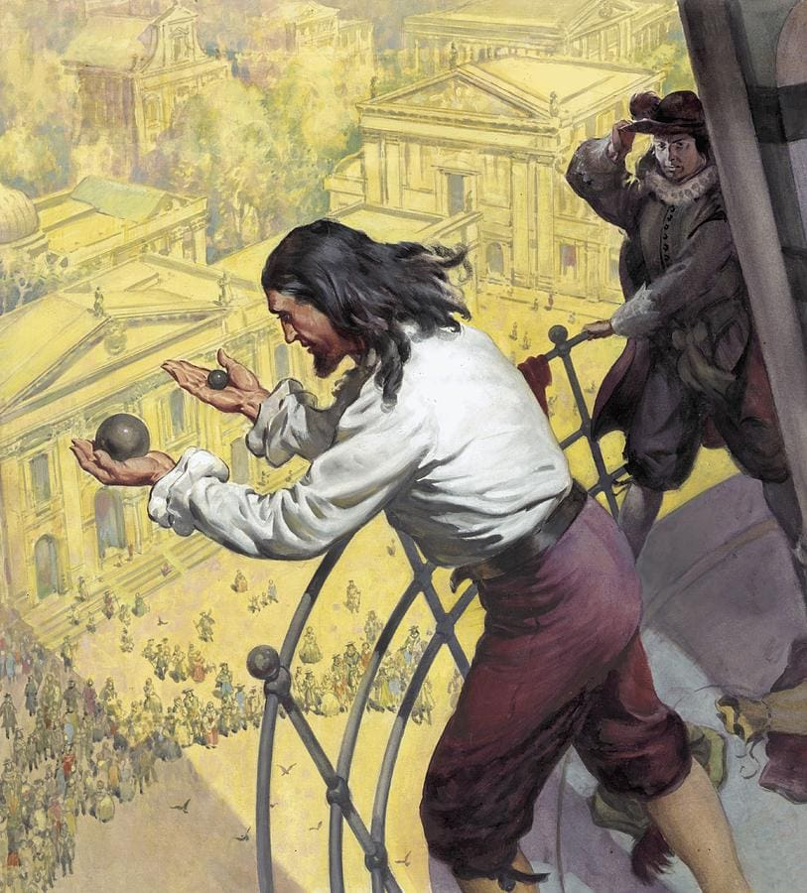
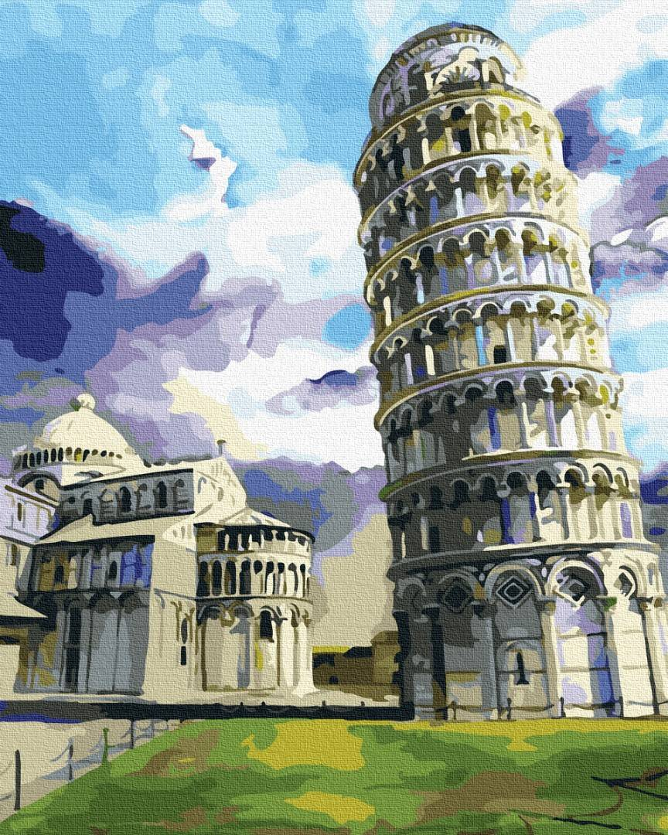
Свободное падение тел

Slide 2
Виды свободного падения тел
Тело падает с некоторой высоты без начальной скорости
Тело брошено вертикально вверх
Тело брошено горизонтально
Тело брошено под углом к горизонту

Slide 3
Движение тела, брошенного под углом к горизонту
y
Движение рассматривается отдельно по оси OX и по оси OY. Затем составляется система уравнений.
v_{x}
g
v
v₀
v_{y}
v_{0y}
OX: движение равномерное
x
v_{0x}
OY: движение равноускоренное
Траекторией тела является участок параболы.

Slide 4
Движение тела, брошенного под углом к горизонту
Время подъёма тела и время полёта:
В верхней точке
Дальность полёта:
Наибольшая высота подъёма тела:

Slide 5
Движение тела, брошенного под углом к горизонту
1. Снаряд, вылетевший из орудия под углом к горизонту, находился в полёте 20 с. Какой наибольшей высоты достиг снаряд?

Slide 6
Движение тела, брошенного под углом к горизонту
2. Тело брошено с поверхности земли под углом 30⁰ к горизонту. Полное время полёта оказалось равным 2 с. Найдите начальную скорость тела.

Slide 7
Движение тела, брошенного под углом к горизонту
3. Под каким углом к горизонту нужно бросить тело, чтобы скорость его в наивысшей точке подъёма была вдвое меньше первоначальной?

Slide 8
Движение тела, брошенного под углом к горизонту
4. Из шланга бьёт струя воды под углом 15⁰ к горизонту. Струя падает на расстоянии 20 м от шланга. Площадь отверстия 1 см². Какая масса воды выбрасывается из шланга за минуту?

